Slide 1
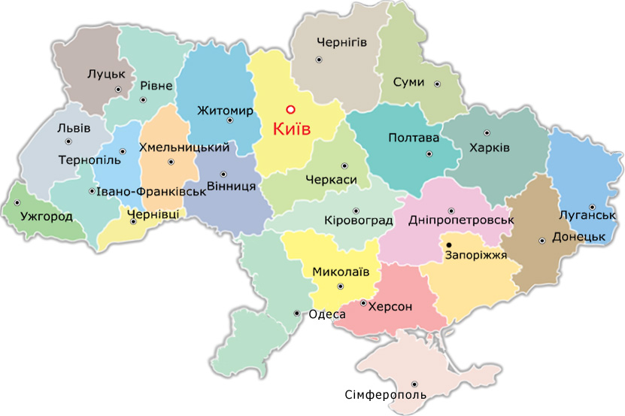
Подорожуємо Україною
Від Донецька до Криму і Львова Розпростерлась моя сторона. Знають в світі красиве це слово, Україною зветься вона.
Г. Деснянський
Поліщук Олена Іванівна, учитель початкових класів Жашківської ЗОШ І-ІІІ ст. №4, вища кваліфікаційна категорія, звання «старший учитель» 2018 рік

Slide 2
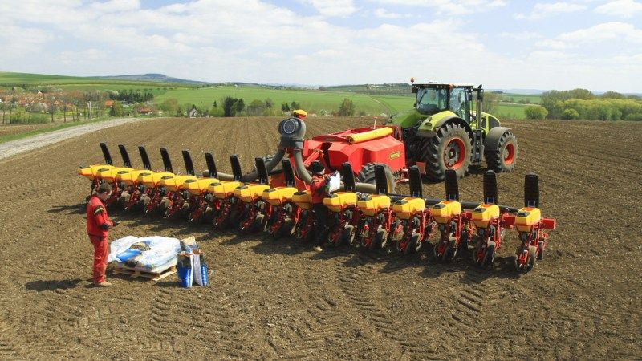
Там, де простір безкрайнього поля, Від сівби і до самих до жнив

Slide 3
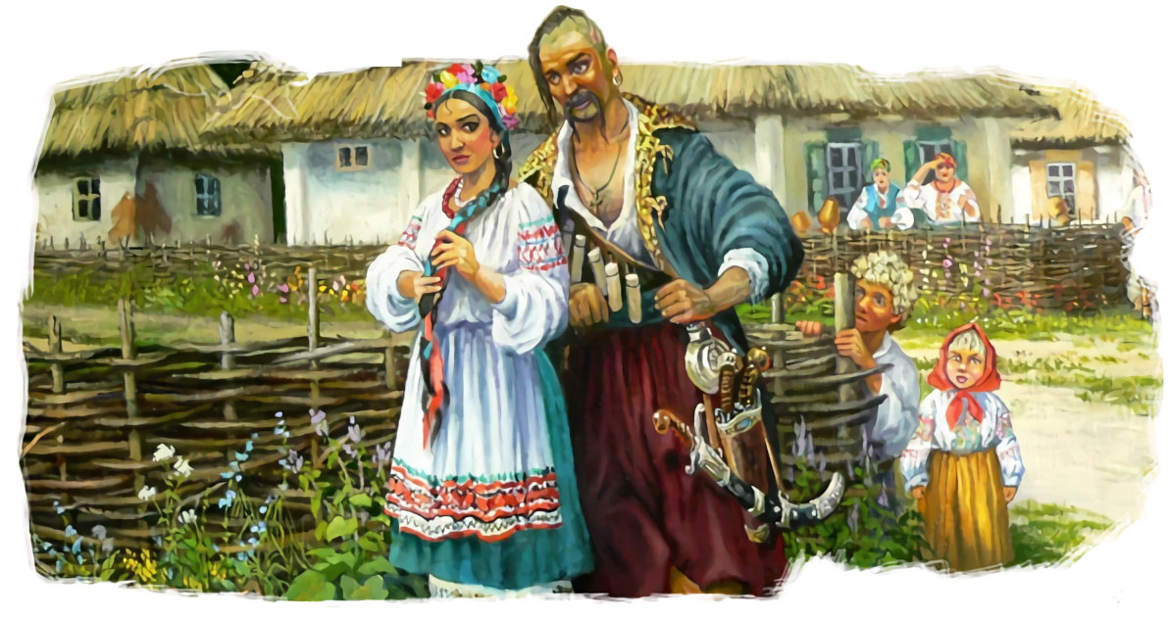
З колоском колихається доля Козака, що раніше тут жив.

Slide 4
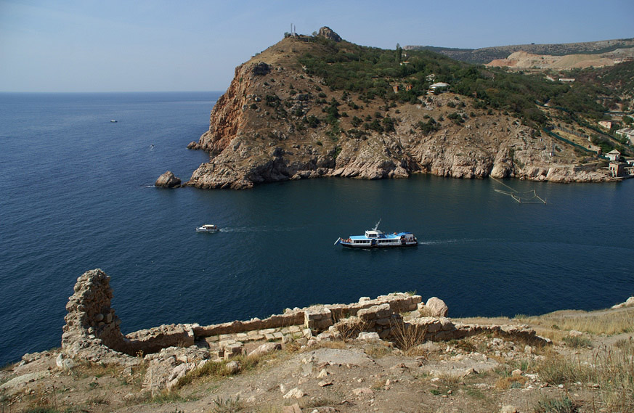
Україна – то край славний, Аж по Чорне море.

Slide 5
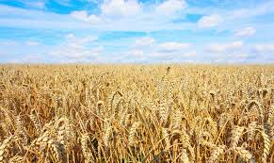
Україна – то лан пишний

Slide 6
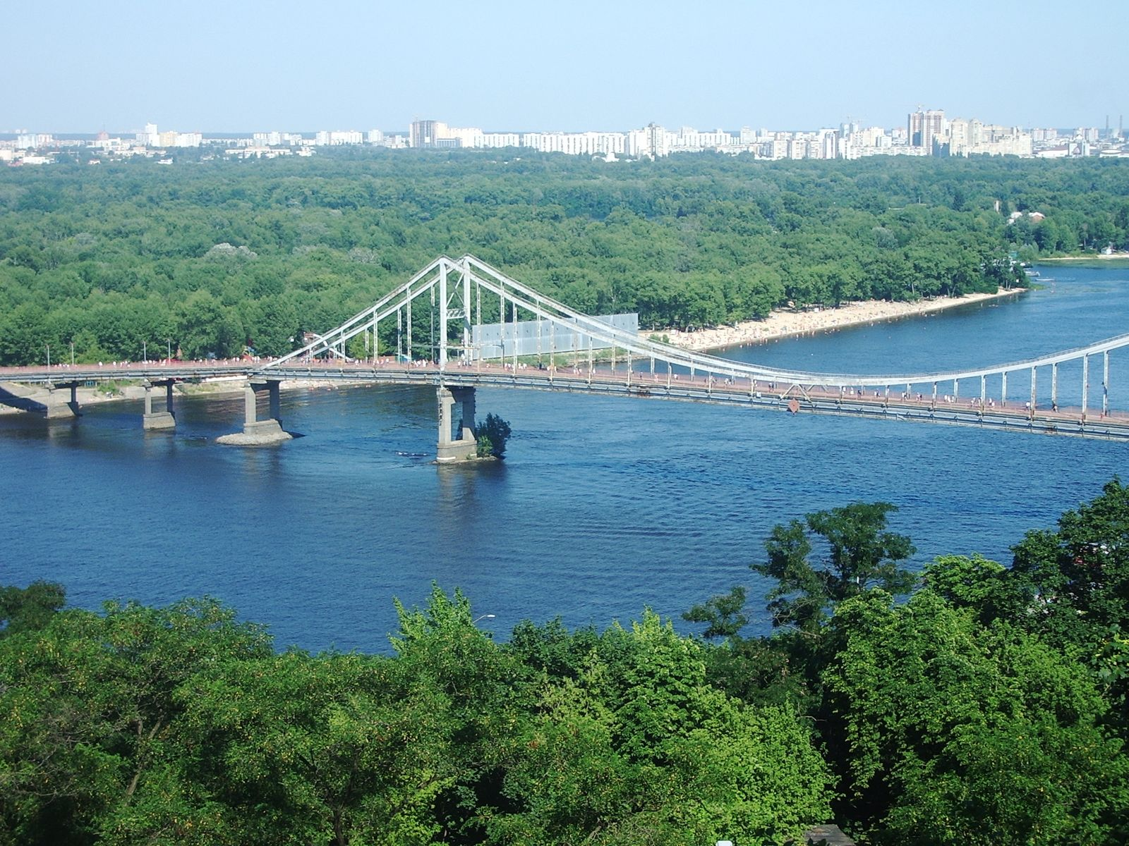
І Дніпро,
І Дніпро,

Slide 7
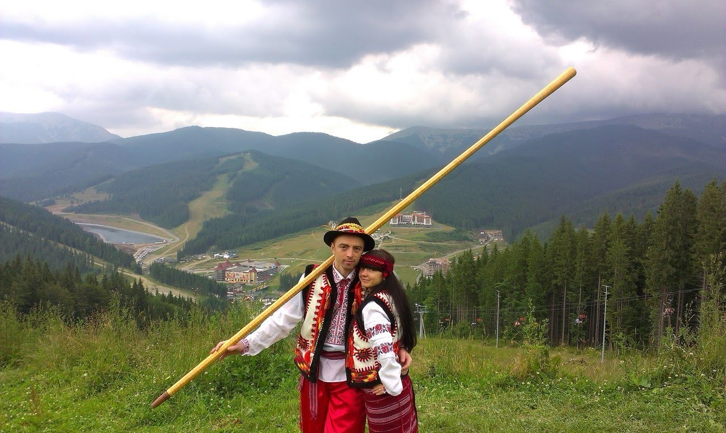
І гори.

Slide 8
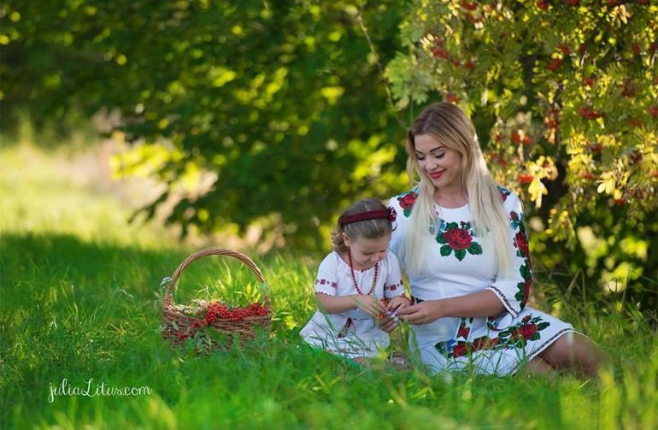
Моя Україна – це пісенька мами,

Slide 9
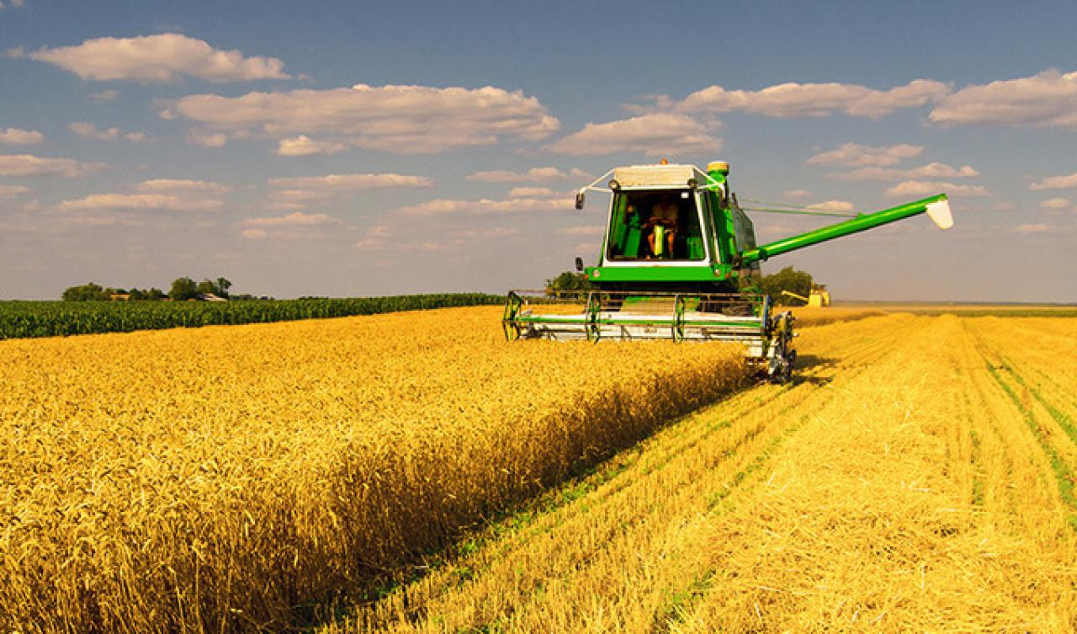
Розлогі лани колосяться хлібами,

Slide 10
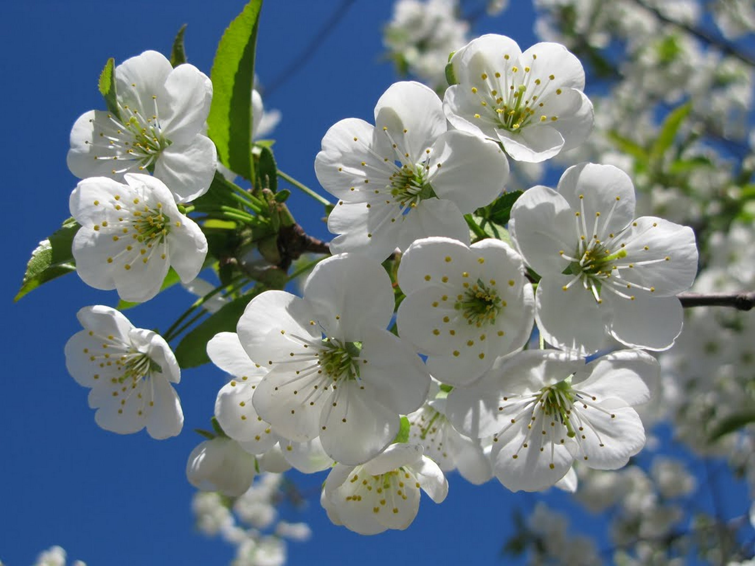
Вишневі садочки,

Slide 11
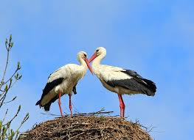
лелеки на хаті,

Slide 12
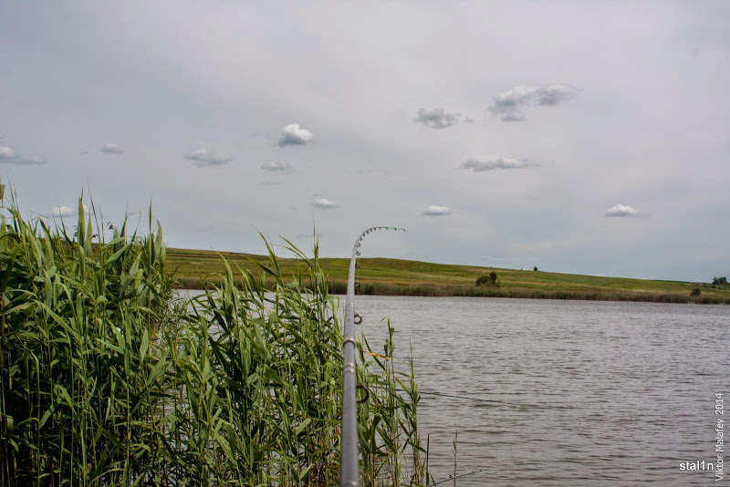
Купають ставочки хмарки пелехаті.

Slide 13
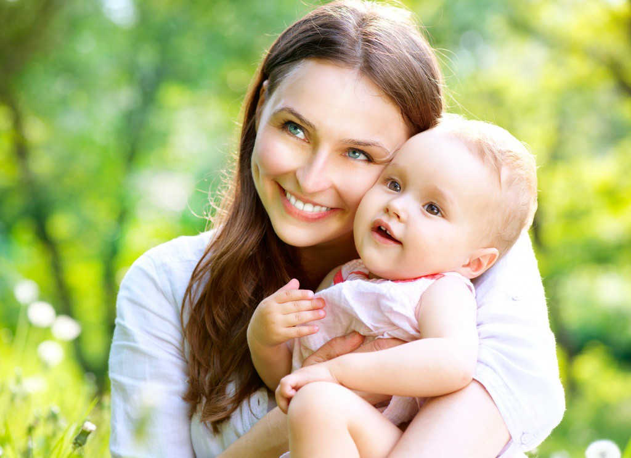
Моя Україна – то мамина ласка,

Slide 14
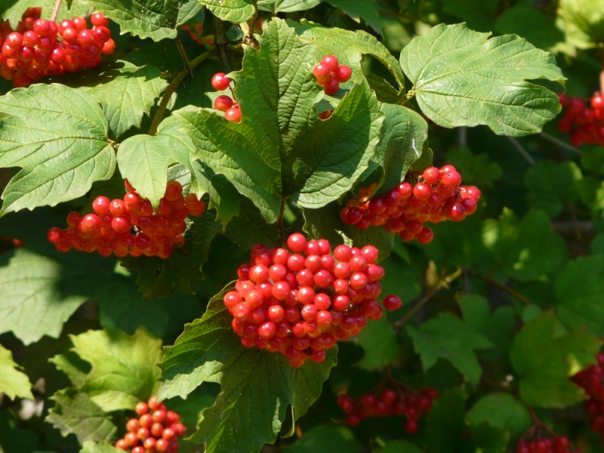
Червона калина,

Slide 15

бабусина казка.

Slide 16
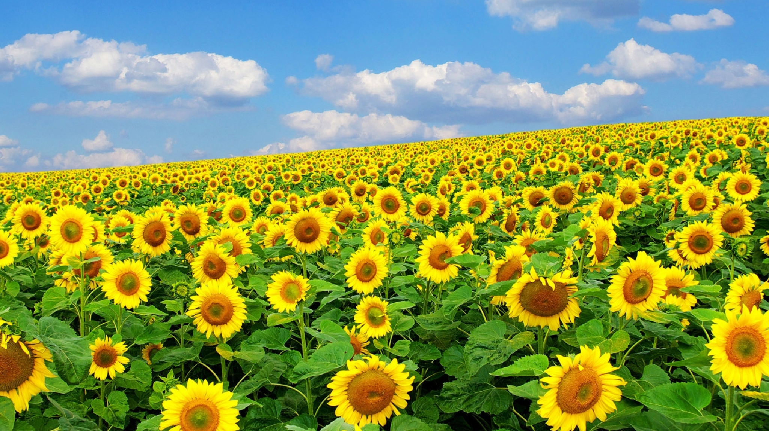
Це соняхи в цвіті, горобчиків зграя
Я кращої в світі країни не знаю

Slide 17
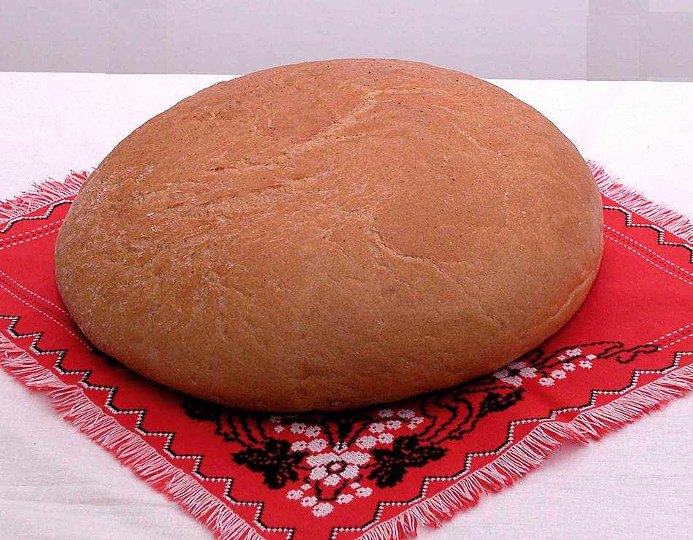
Хліб, сіль – символ гостинності українців

Slide 18
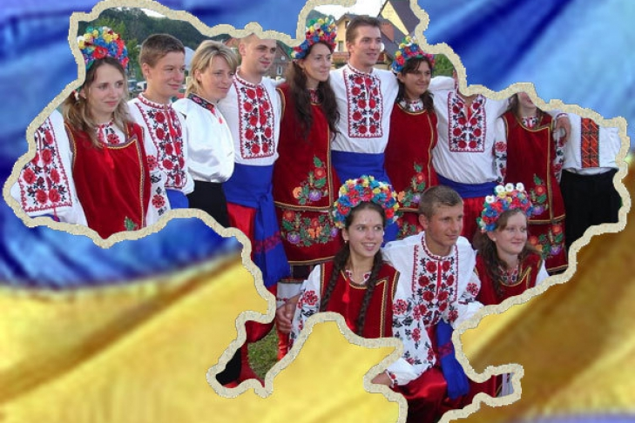
Пісня – душа народу

Slide 19

Різні в світі є країни, Гарні є, і є багаті.
Та найкраще в Україні, Бо найкраще – в рідній хаті.

